Slide 1
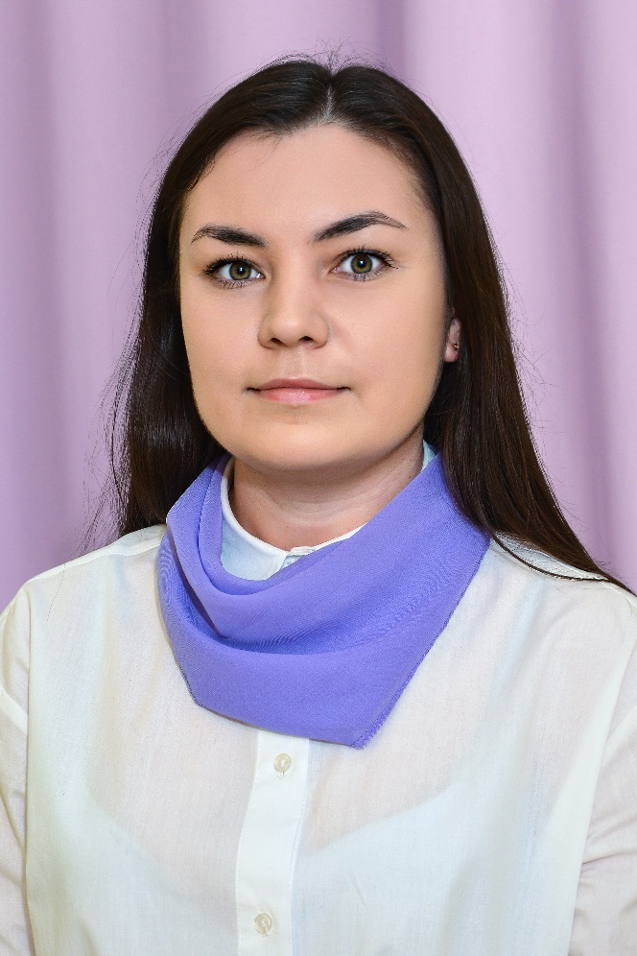
Министерство образования Республики Мордовия Портфолио Ганюхиной Ольги Сергеевны, воспитателя МАДОУ «Центр развития ребенка – детский сад № 7»
Дата рождения: 09.09.1987г.
Профессиональное образование: ГОУ ВПО «Мордовский государственный педагогический институт имени М.Е. Евсевьева»
Квалификация: учитель русского языка и литературы
Диплом: ВСГ 2553847
Дата выдачи: 30 июня 2009 года
Профессиональная переподготовка: ФГБОУ ВО «Мордовский государственный педагогический институт имени М.Е. Евсевьева»
Квалификация: Воспитатель
Диплом: 132405 134126
Дата выдачи: 23 мая 2017 года
Общий трудовой стаж: 6 лет
Стаж педагогической работы (по специальности): 4 года
Наличие квалификационной категории: -
Дата последней аттестации: -

Slide 2
Педагогический опыт: Моделирование как средство формирования связной речи детей старшего возраста
https://ds7sar.schoolrm.ru/sveden/employees/25188/460427/

Slide 3
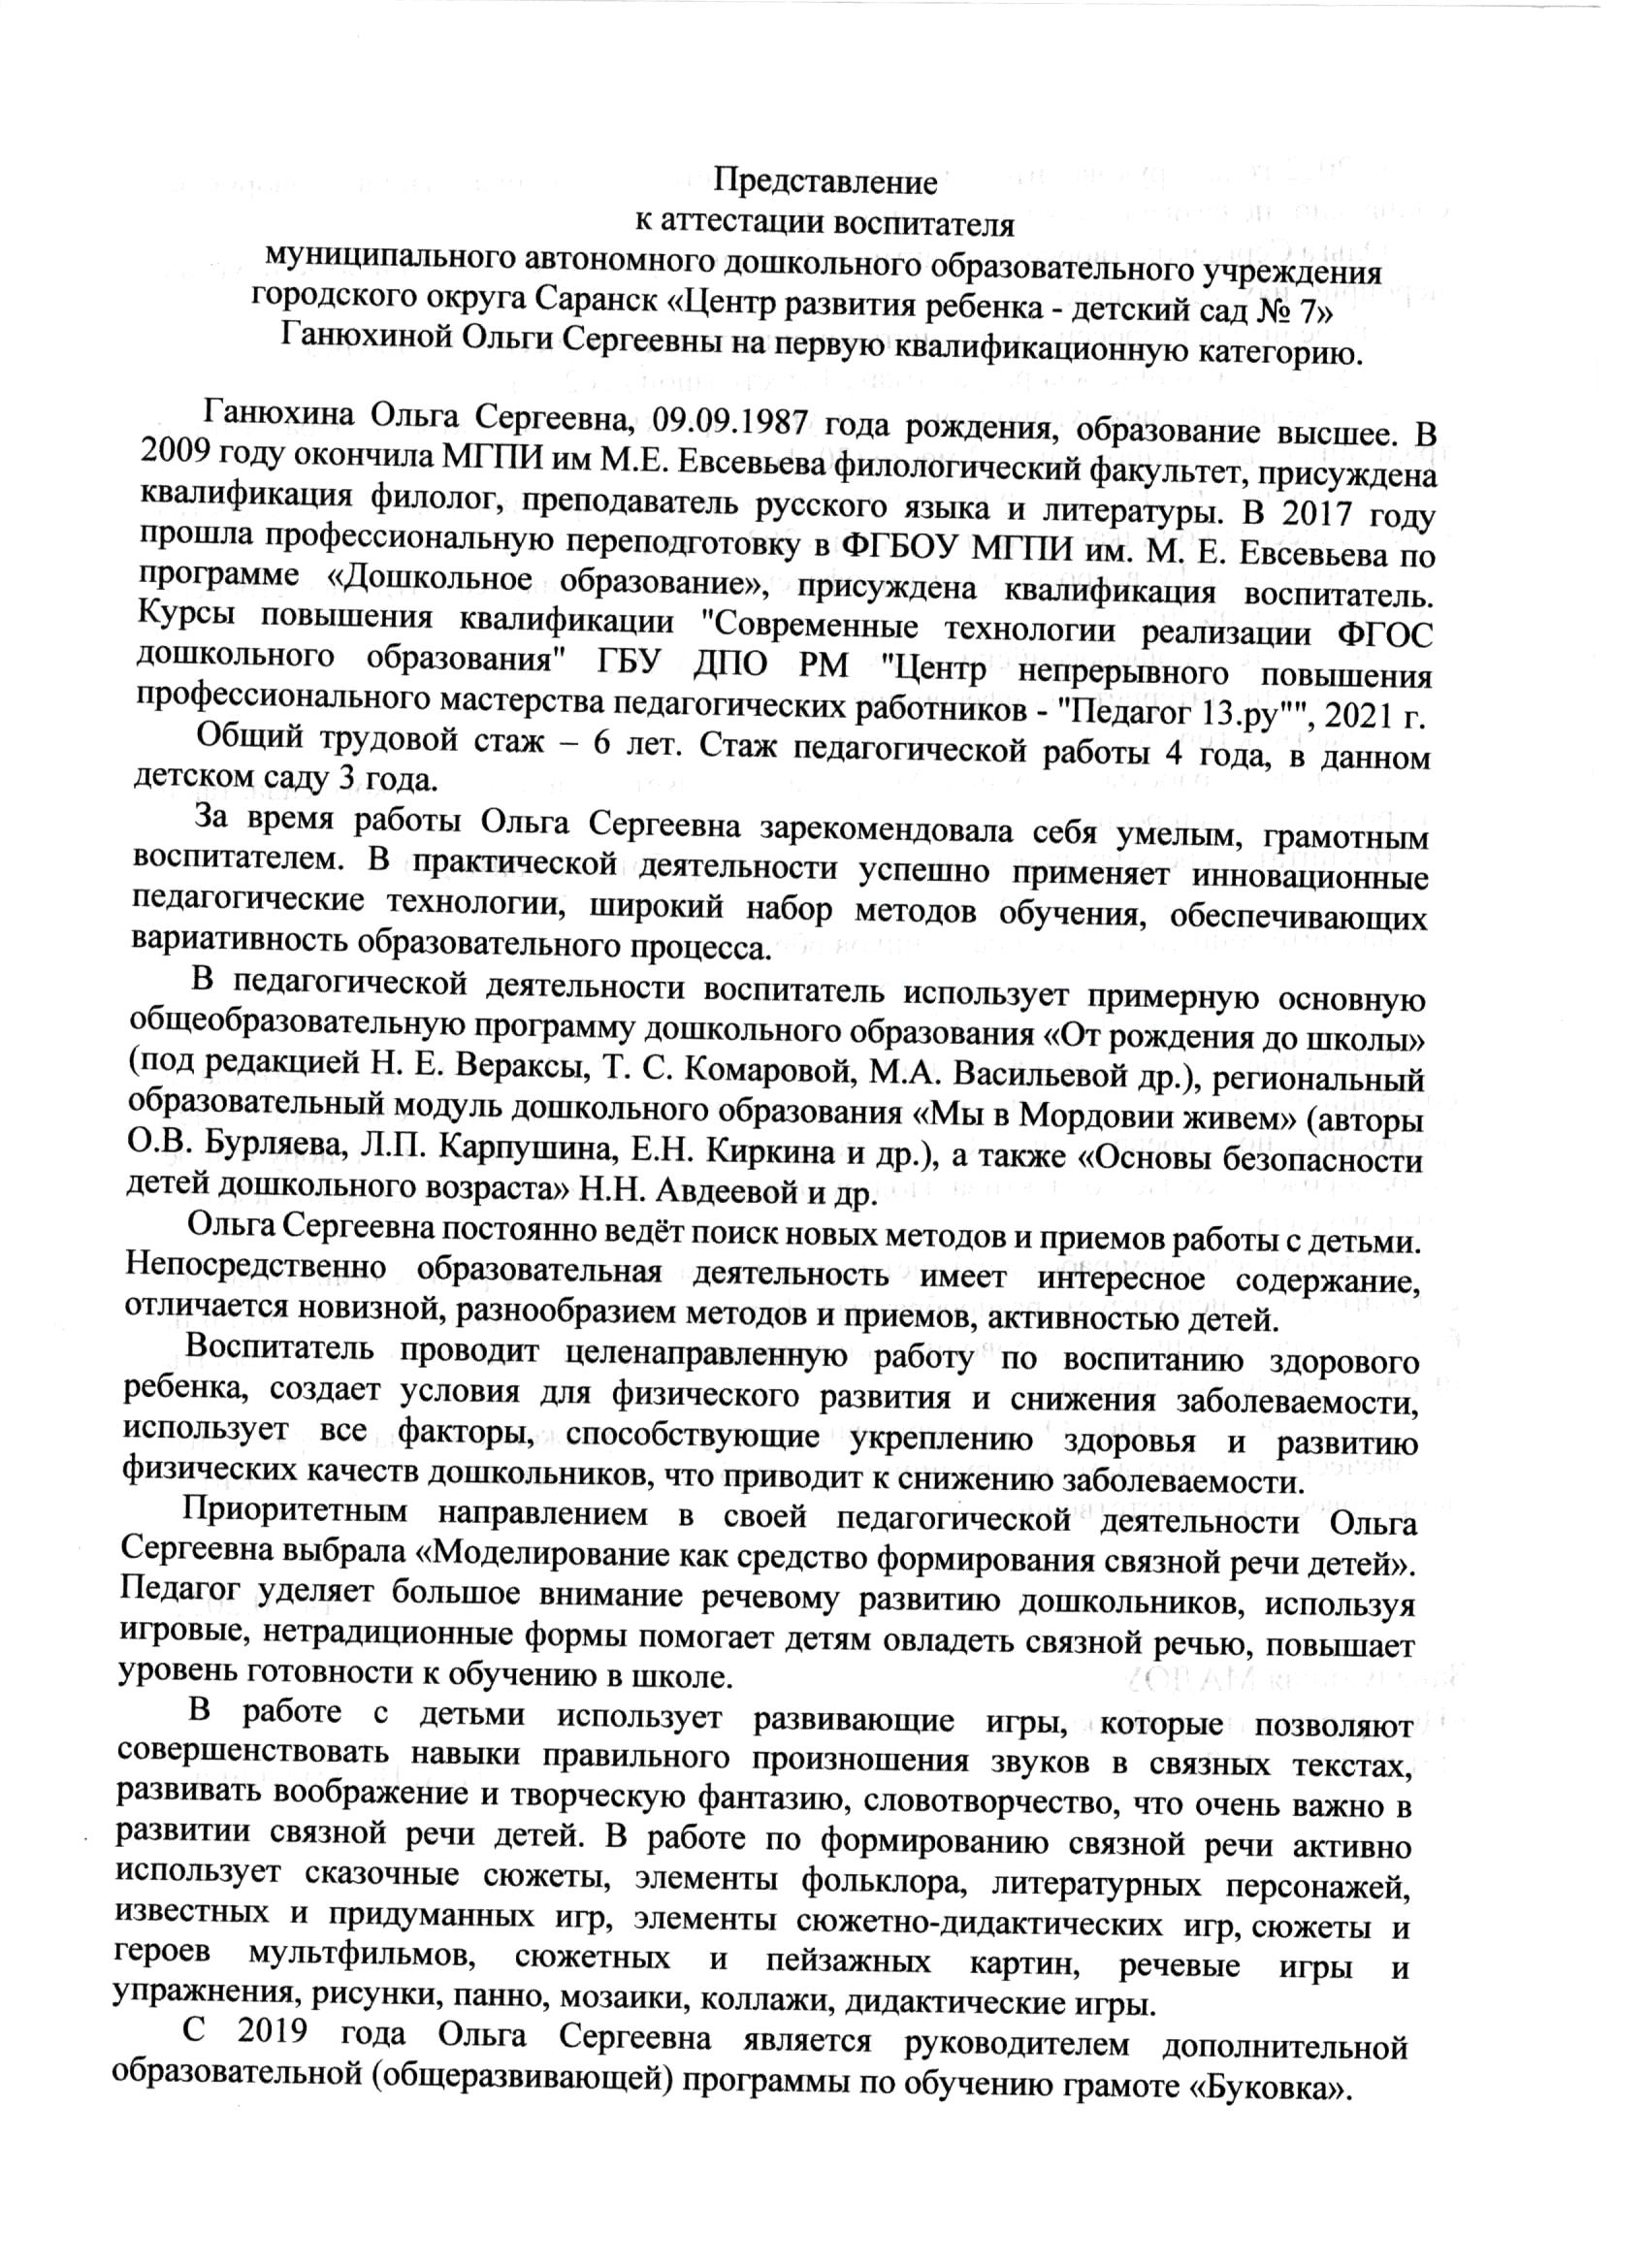

Slide 4
1. Участие в инновационной (экспериментальной) деятельности

Slide 5
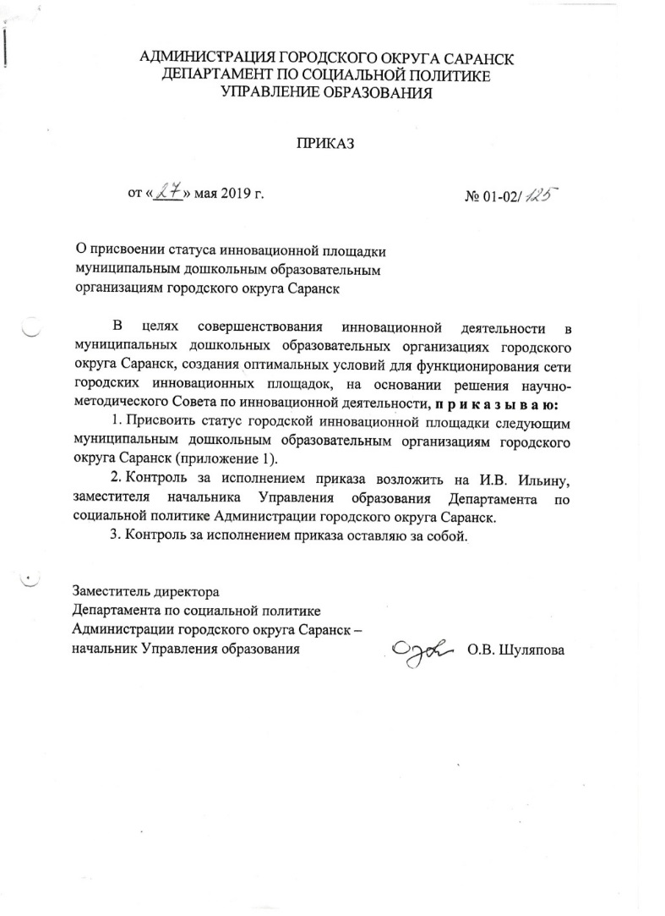

Slide 6
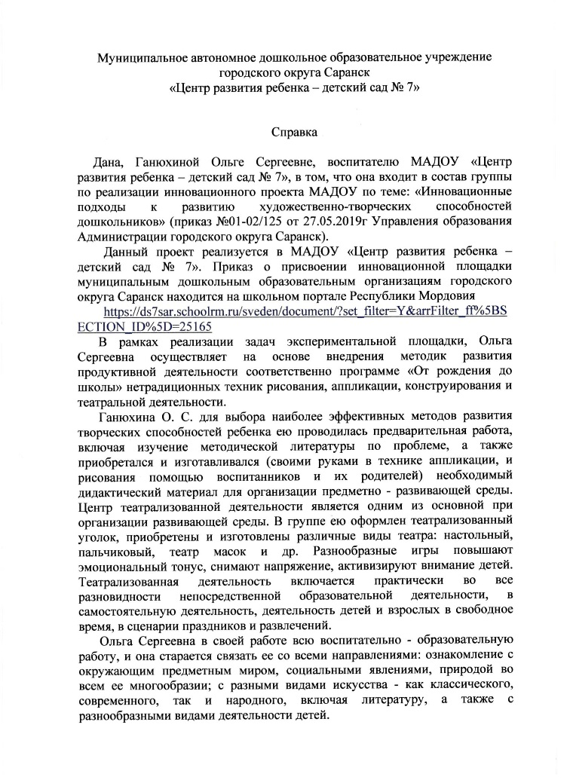
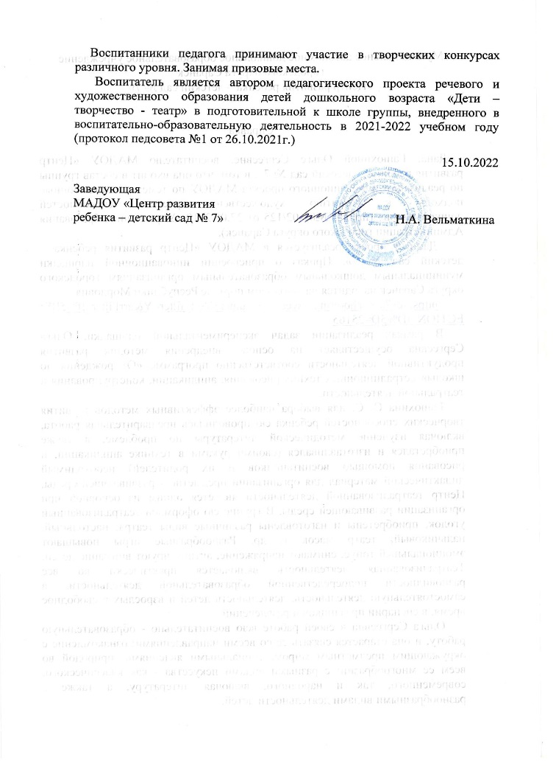
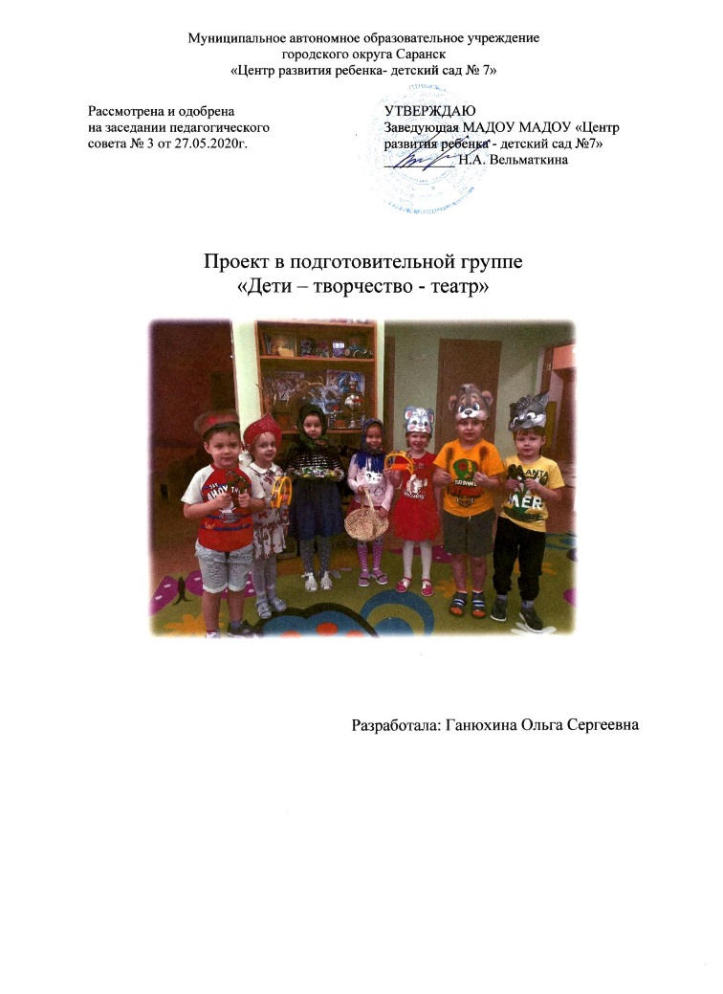

Slide 7
2. Наставничество

Slide 8
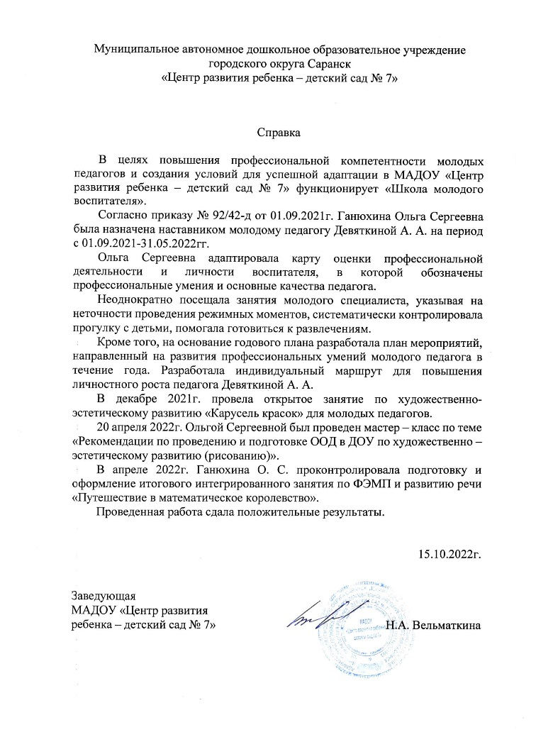
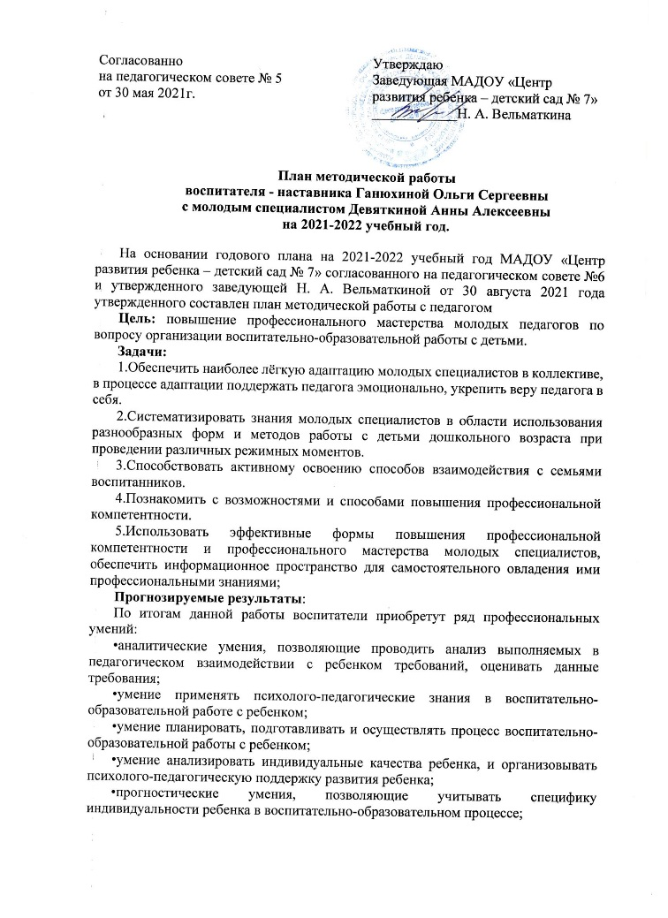
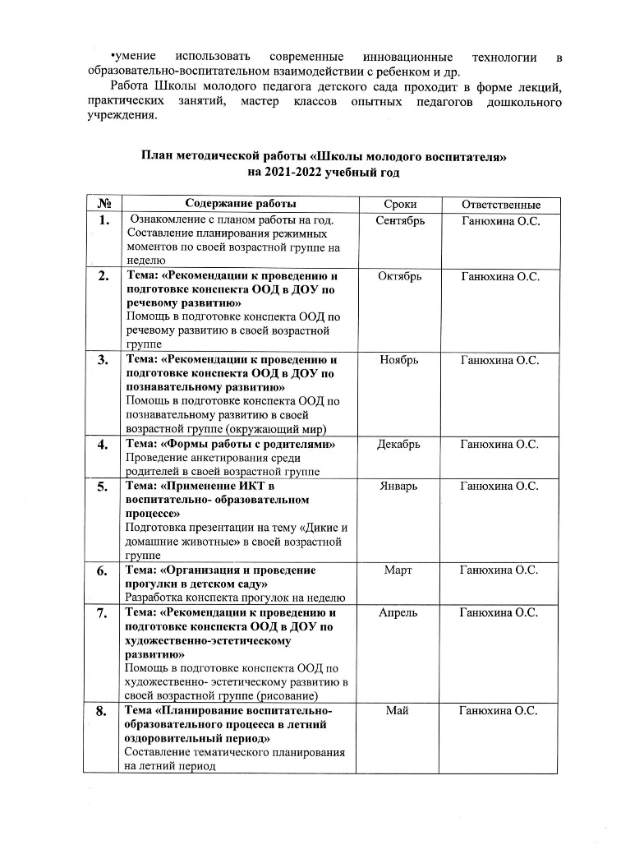

Slide 9
3. Наличие публикаций

Slide 10
Материал, прошедший экспертизу на сайтах, порталах сети Интернет:2
Образовательный СМИ «Педагогический альманах»
Картотека подвижных игр с экологическим содержанием
Российский уровень: 5
Сборник публикаций «Педагогический альманах» Выпуск №12-2021
Сюжетно-ролевые игры и проблемные ситуации

Slide 11
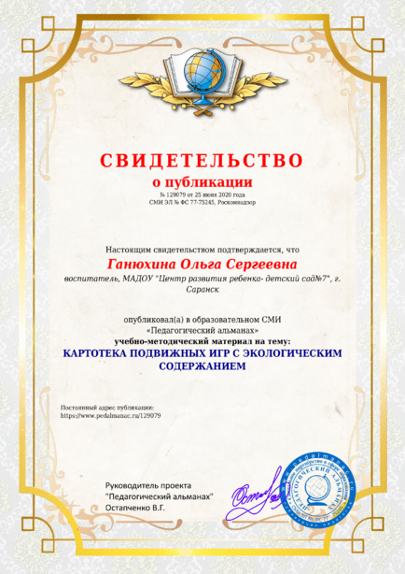

Slide 12
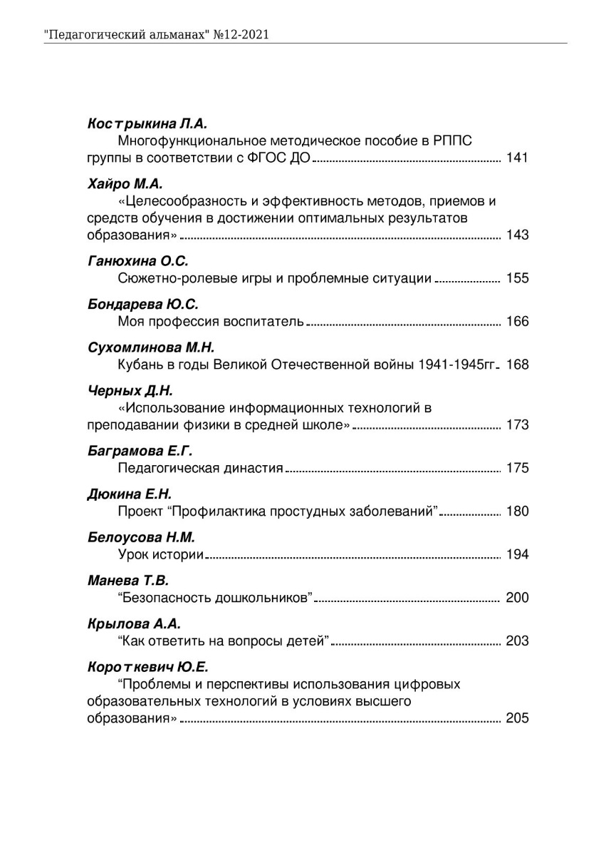
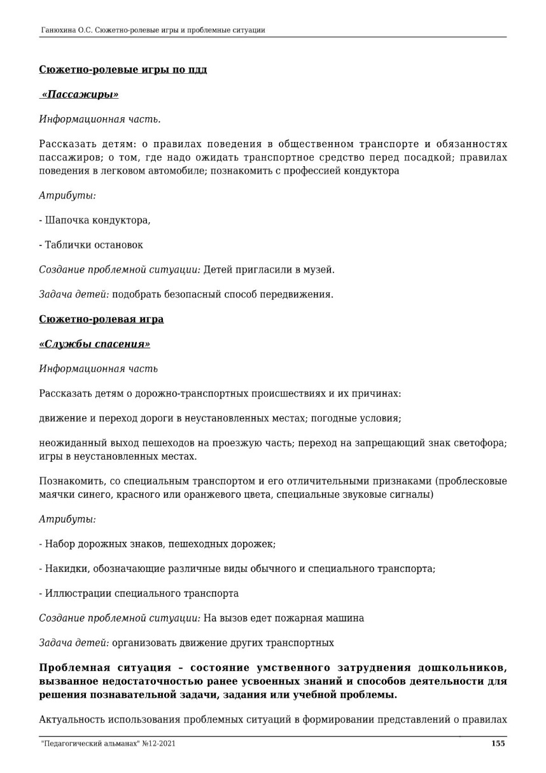

Slide 13
4. Результаты участия воспитанников в: конкурсах, выставках, турнирах, соревнованиях, акциях, фестивалях

Slide 15
5. Наличие авторских программ, методических пособий

Slide 16
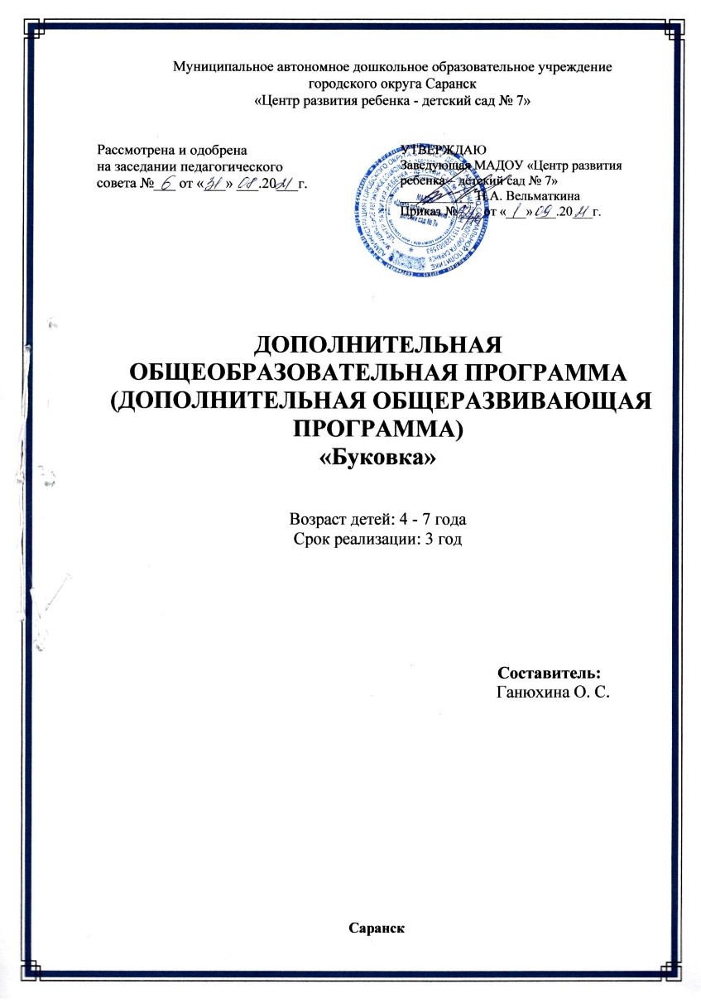
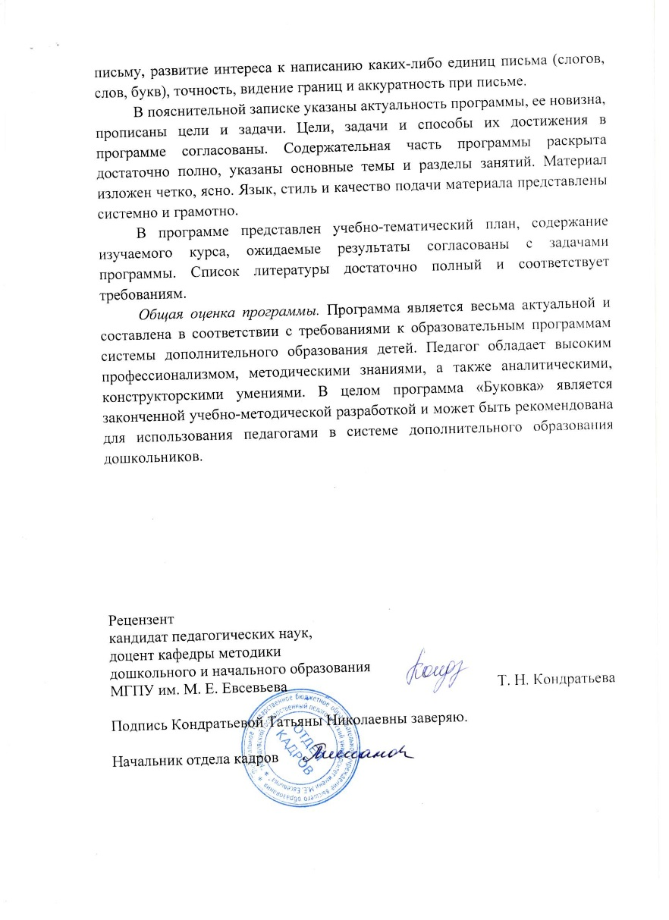

Slide 17
6. Выступление на заседаниях методических советов, объединениях научно-практических конференциях, педагогических чтениях, семинарах, секциях, форумах, радиопередачах (очно)

Slide 19
7. Проведение открытых занятий, мастер – классов, мероприятий

Slide 21
8. Экспертная деятельность

Slide 22
9. Общественно-педагогическая активность педагога: участие в комиссиях, педагогических сообществах, в жюри конкурсов

Slide 23
10. Позитивные результаты работы с воспитанниками:

Slide 24
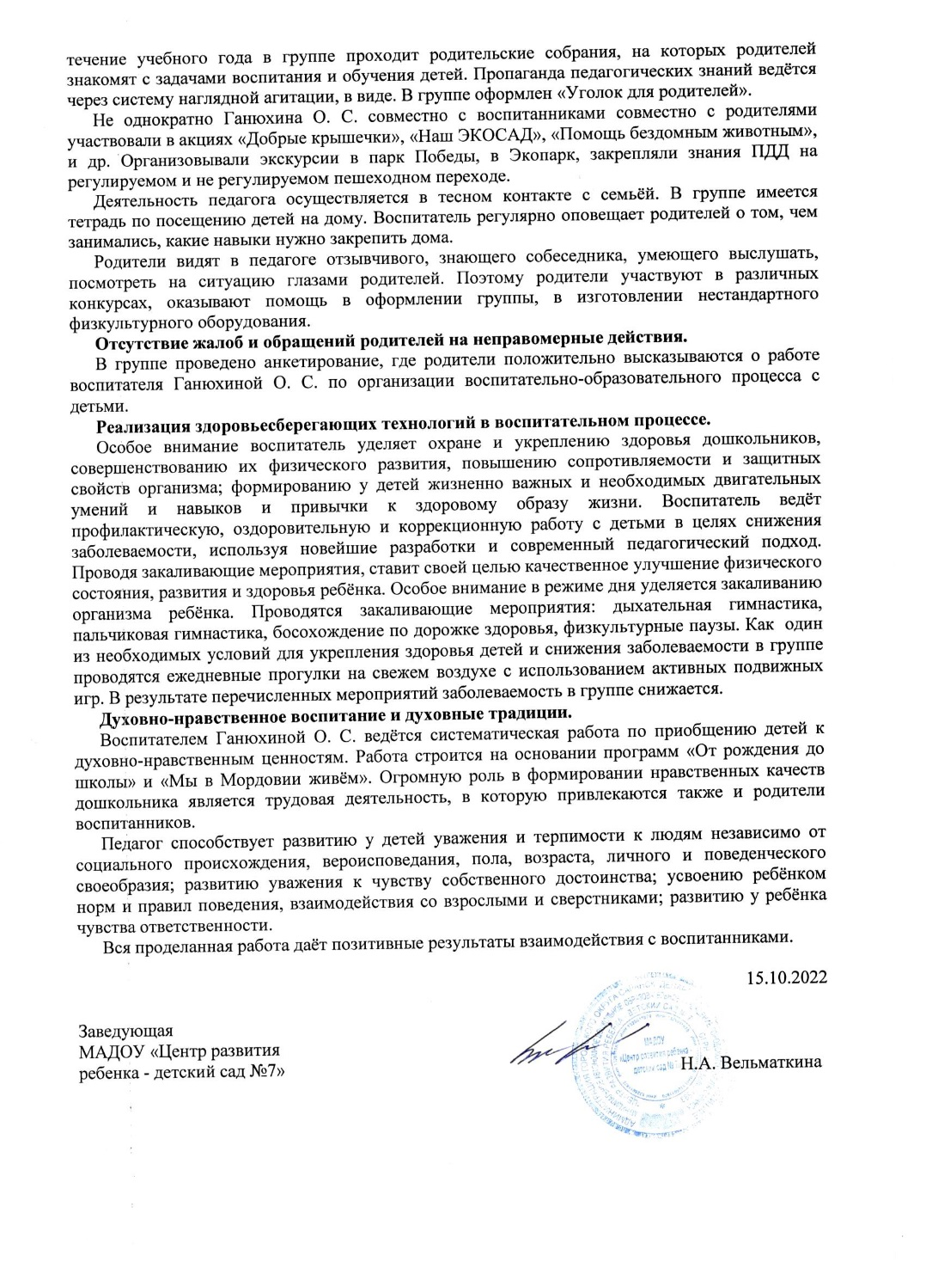

Slide 25
11. Качество взаимодействия с родителями

Slide 26
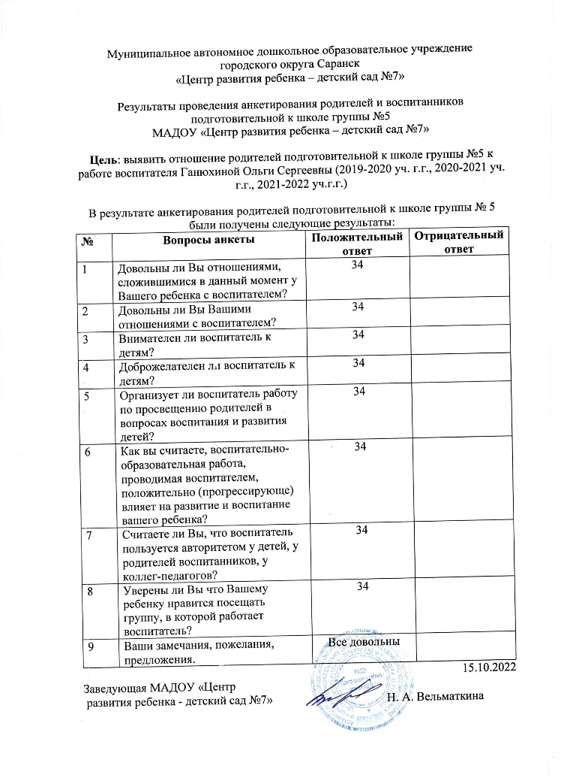
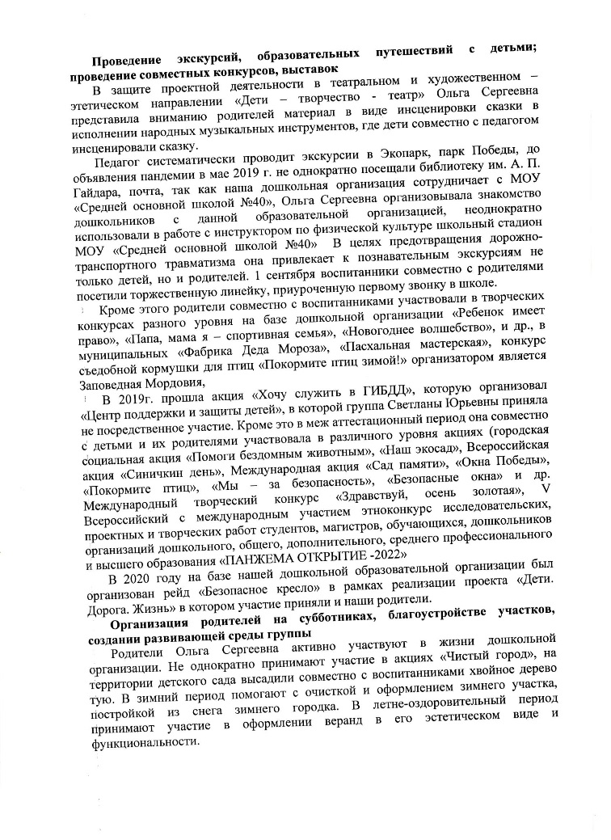
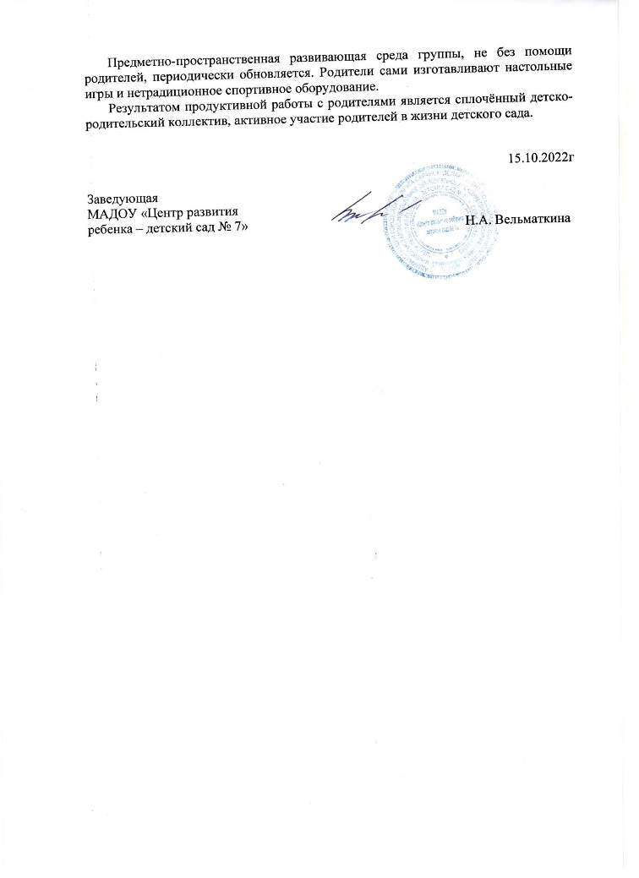

Slide 27
12. Работа с детьми из социально-неблагополучных семей

Slide 29
13. Участие педагога в профессиональных конкурсах.

Slide 31
14. Награды и поощрения

Slide 34
Спасибо за внимание.

